Slide 1
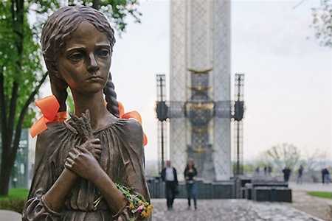
“Голодомор 1932-1933”
Підготував
Учень 10-А класу
Пазуханич Руслан

Slide 2
У СРСР правду про жахливий голод 1932-1933 рокiв, що мав мiсце в Українi, багато рокiв приховували.Чому? А тому, що голод був не через нестачу продуктiв. Урожай 1932 року був не нижчий, нiж у попереднi роки, отже, нiби не iснувало причин для голоду. Однак Сталiн прагнув прискорити iндустрiалiзацiю-будувати заводiв бiльше i швидше. На це потрiбнi були кошти. Отож i вирiшено було збiльшити продаж зерна за кордон, узяти його за будь-яку цiну в українського селянства.

Slide 3
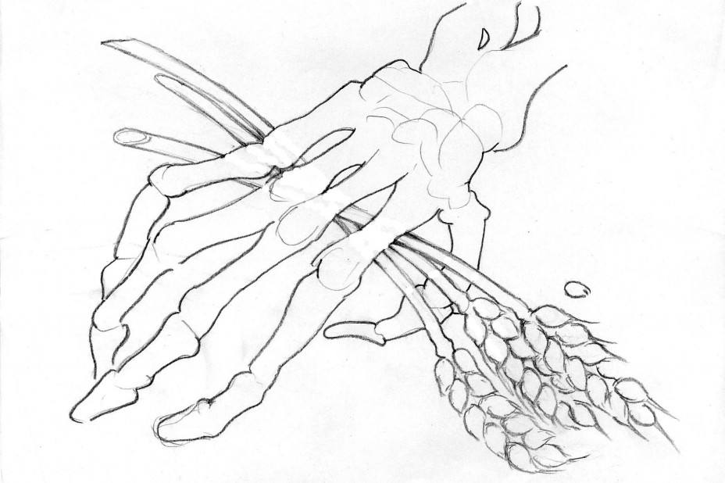
Одночасно Сталiн тим самим розраховував притиснути селян України,якi опиралися колективiзацiї сильнiше, нiж, наприклад, росiйськi. А оскiльки селяни становили значну частину населення України, то голодомор, спрямований проти них, фактично означав голодомор українського народу.

Slide 4
Починаючи з 1 листопада 1932 року до 1 лютого 1933 року державна комiсiя на чолi з Молотовим додатково “заготовила” в Українi 104.6млн. пудiв зерна. Загальна кiлькiсть хлiба, вилученого державою з урожаю 1932 року, становила 260.7млн. Пудiв. Отже, Молотов не справився з виконанням хлiбозаготiвельного плану, хоч вивiз з республiки майже всi наявнi запаси. На початку 1933 року практично всюди в Українi хлiбних запасiв не залишалося, а треба було ще дожити до нового врожаю. А хлiбозаготiвлi практично вiдривали останнiй шматок хлiба в голодуючих

Slide 5
Отже, в рiк, коли урожай був непоганий, з Москви прийшло розпорядження збiльшити здачу хлiба державi. З колгоспiв вивозилося все зерно, навiть посiвне. Забирали не лише колгоспне, а й те, що знаходили в хатах у людей. Одночасно за кордон продавалося зерна бiльше, нiж у минулi роки, а на цi кошти купували устаткування для промислових новобудов. У мiстах було введено картки на продукти, зокрема на хлiб, у крамницях нiчого вiльно не продавалось. Вже взимку 1933 року селяни почали гинути вiд голоду. Рятуючись, вони втiкали в мiста, але i там часто вмирали просто на вулицях. Намагаючись зберегти дiтей, селяни залишали їх бiля лiкарень, на вокзалах. Щоб припинити втечу селян, навколо сiл, на дорогах до мiст виставлялися вiйськовi загони.

Slide 6
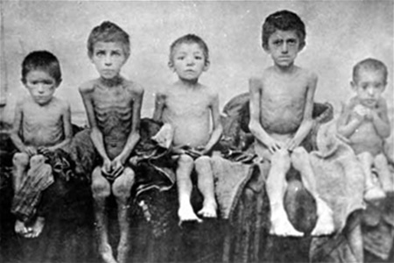
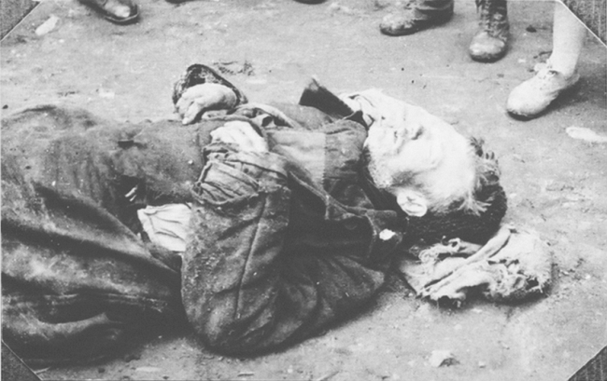
Селяни, не маючи чого їсти, пекли хлiб iз висiвок, здомiшками трави, варили юшку з бур’яну, їли бруньки. У селах зникли конi, вiвцi та iнша худоба. Доходило навiть до людоїдства. Трошки легше було тим, хто працював у колгоспi: для них iнодi варили поганеньку юшку, пекли сякий-такий хлiб, але того не вистачало. Українське село перетворилося на пустку. Вiд голоду та страху перед голодною смертю люди дичавiли, забувалися добрi звичаї, їх заступала жорстокiсть.

Slide 7
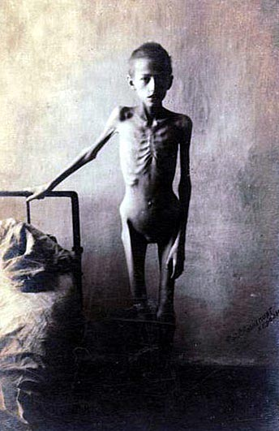
В усiх мiсцевостях України, крiм прикордоннних, поширилися подвiрнi обшуки з конфiскацiєю, крiм хлiба, будь-яких запасiв їжi-сухарiв, картоплi, бурякiв, сала, солiнь, фруктової сушки тощо, заготовлених селянами до нового врожаю. Конфiскацiя подавалася як кара за “куркульський саботаж” хлібозаготiвель. Фактично це була дiя, свiдомо спрямована на повiльне фiзичне винищення селянських родин. Пiд виглядом хлiбозаготiвлi на величезнiй територiї України було розгорнуто небачений терор голодом, щоб навчити тих, хто виживе, “уму-розуму”, тобто сумлiннiй працi на державу в громадському господарствi колгоспiв.

Slide 8
Те, що вiдбувалося в Українi у 1933 роцi не знайшло будь-якого вiдображення в документах офiцiйних установ. Причина полягає в тому, що Сталiн наказав ставитися до голодомору як до неiснуючого явища. Навiть у стенографiчних звiтах пленумiв ЦК КП(б)У i протоколах полiтбюро ЦК КП(б)У цього перiоду слово “голод” не згадується. Не пiдлягає сумнiву, що до загибелi мiльйонiв селян призвело холоднокровне рiшення Сталiна вилучити в українських селян всi їстивнi припаси, а потiм оповити голодуючих завiсою мовчання, заборонити будь-яку допомогу їм з боку мiжнародної чи радянської громадскостi. Щоб перешкодити самочинним втечам величезної маси голодуючих за межi республiки, на її кордонах були розмiщенi загороджувальнi загони внутрiшнiх вiйськ.

Slide 9
Смертнiсть вiд голоду почалася вже в перший мiсяць дiяльностi молотовської комiсiї . 3 березня 1933 року вона стала масовою. Майже всюди органи ДПУ реєстрували випадки людоїдства i трупоїдства. Проте Сталiн в цi трагiчнi мiсяцi небаченого в iсторiї голодомору спромiгся визнати публiчно тiльки “харчовi труднощi в рядi колгоспiв”. У промовi на органiзованому партапаратом Всесоюзному з’їздi колгоспникiв-ударникiв 19 лютого 1933 року вiн цинiчно заспокiйливо заявив: “В усякому разi порiвняно з тими труднощами,що їх пережили робiтники 10-15 рокiв тому, вашi труднощi, товаришi колгоспники, здаються дитячою iграшкою”.

Slide 10
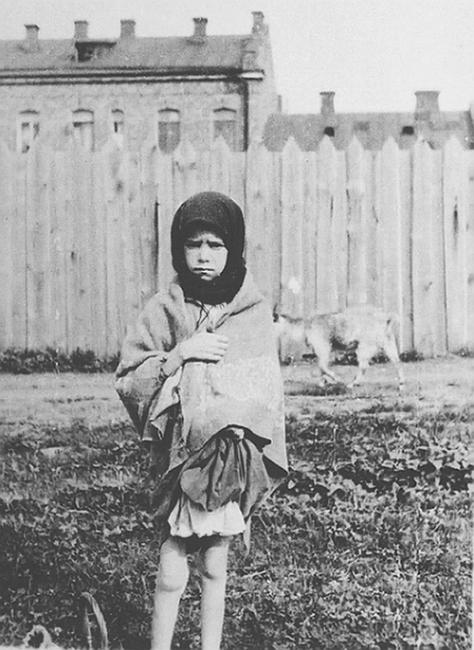
Аналiз даних демографiчної статистики 30-х рокiв свiдчить про те, що прямi втрати населення України вiд голоду 1932 року становлять близько 150 тисяч чоловiк, а вiд голоду 1933 року-вiд 3 до 3.5 млн. чоловiк. Повнi демографiчнi втрати, включаючи катастрофiчне зниження народжуваностi пiд впливом голоду,сягають за 1932-1933 роки понад 5 млн. чоловiк. Експропрiацiя українського селянства як класу зустрiла масовий опiр. Придушуючи цей опiр, держава вживала репресивнi заходи аж до найбiльш потворних-у формi геноциду. Лише перед вiйною вдалося подолати, викликане насильницькою колективiзацiєю падiння продуктивних сил сiльського господарства.

